Slide 1
Лекция 4
Тема: «Клеточная рецепция и патология клетки»

Slide 2
Плазмолемма (ее гликокаликс) содержит сложные структуры — рецепторы, воспринимающие различные раздражения (сигналы) внешней среды. Они специализированы для восприятия сигналов гормонов, многих биологически активных веществ, антигенов, иммуноглобулинов и их фрагментов, компонентов комплемента и т.д.
Рецепторы — гликопротеиды, они способны свободно перемещаться как по поверхности клеточной мембраны, так и внутри ее — латеральная диффузия рецепторов. Рецепторы — своеобразные многокомпонентные мембранные комплексы. Механизм реализации рецепторного сигнала универсален, так как рецепторы связаны с аденилатциклазой.
Эта связь представлена трехкомпонентной системой: рецептор на внешней поверхности мембраны, трансдуктор (фосфолипиды) и катализатор на внутренней поверхности мембраны (аденилатциклаза). Аденилатциклаза катализирует внутриклеточное превращение АТФ в АМФ, которое универсально в отношении стимуляции клеточных ферментов. Изменения в любом компоненте рецептора (надмембранном, внутримембранном или подмембранном) приводят к молекулярным изменениям клеток.
Таким образом, основная роль нарушения рецепторной информации — разобщение звеньев рецепторного комплекса.

Slide 3
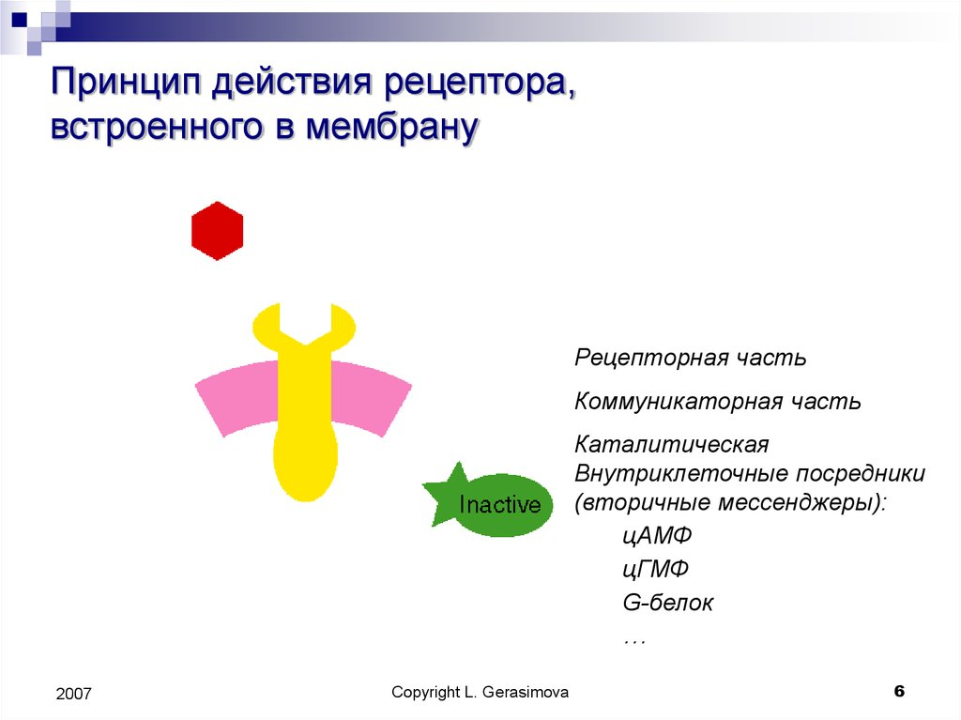

Slide 4
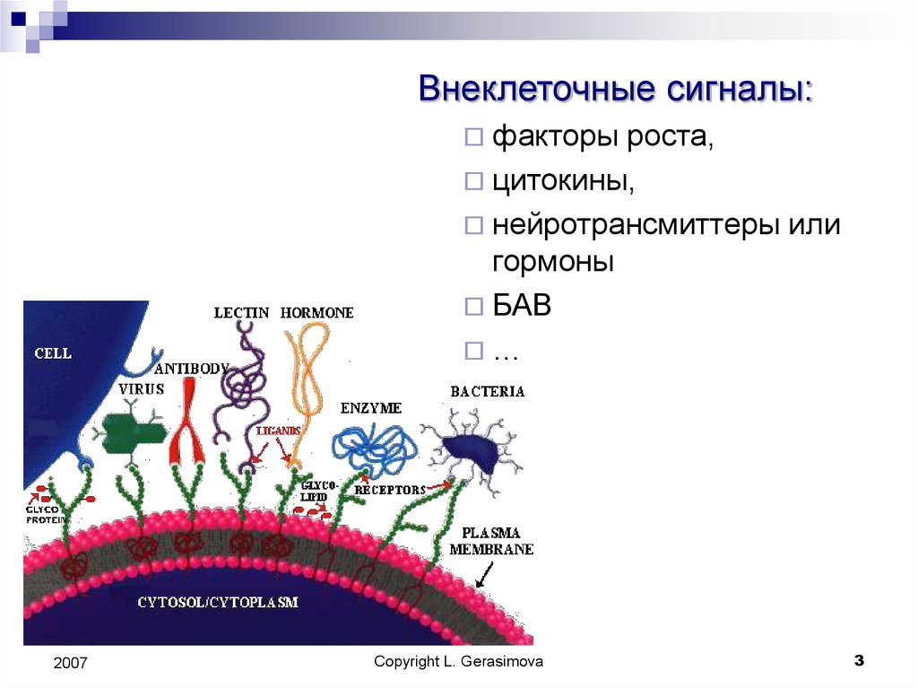

Slide 5
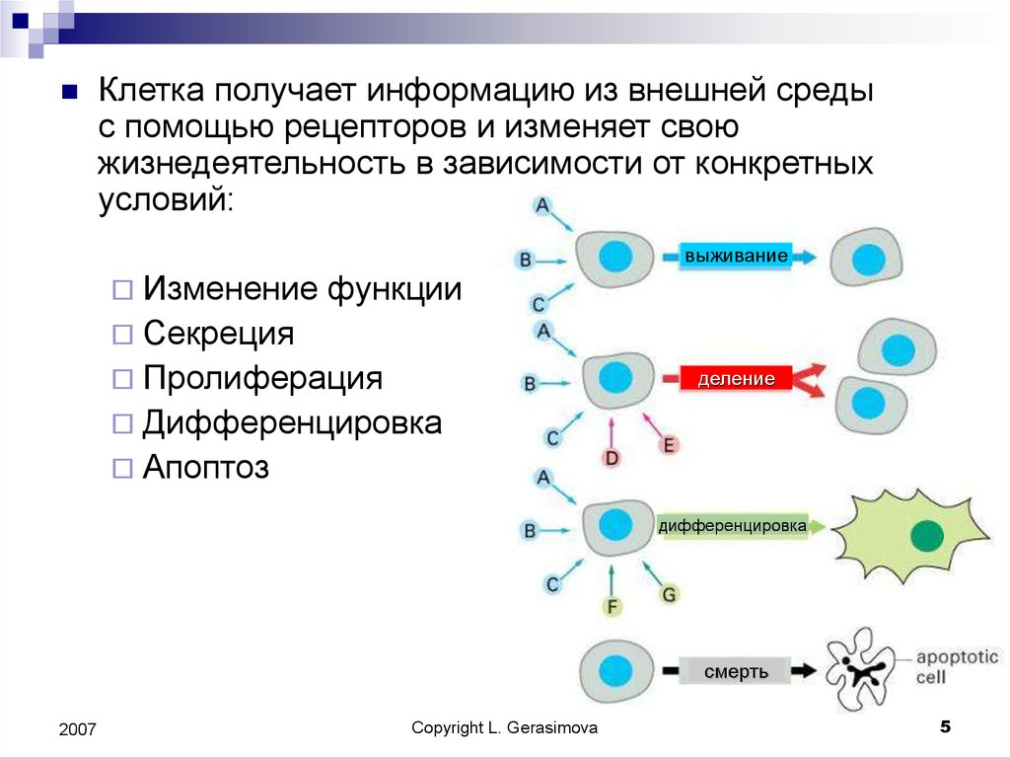

Slide 6
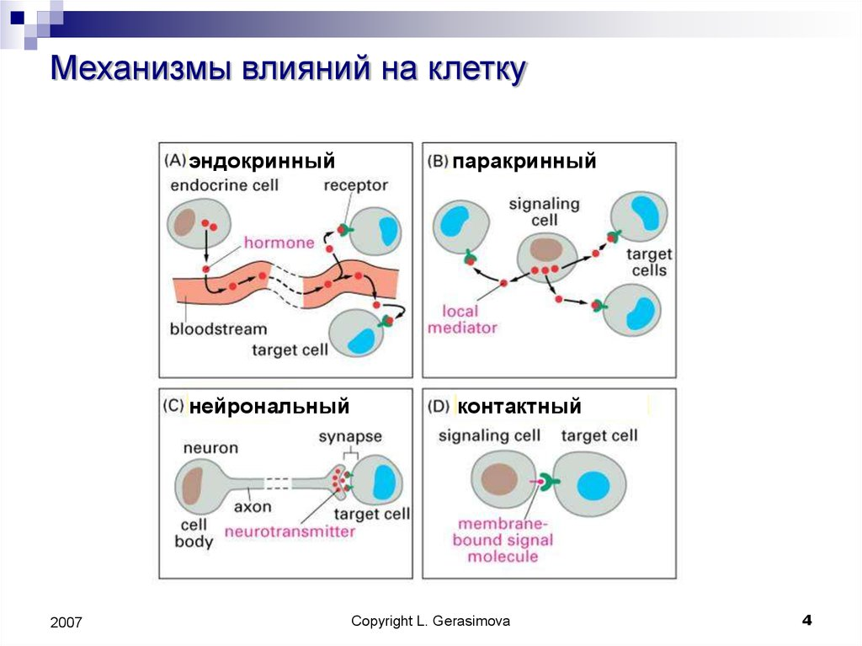

Slide 7
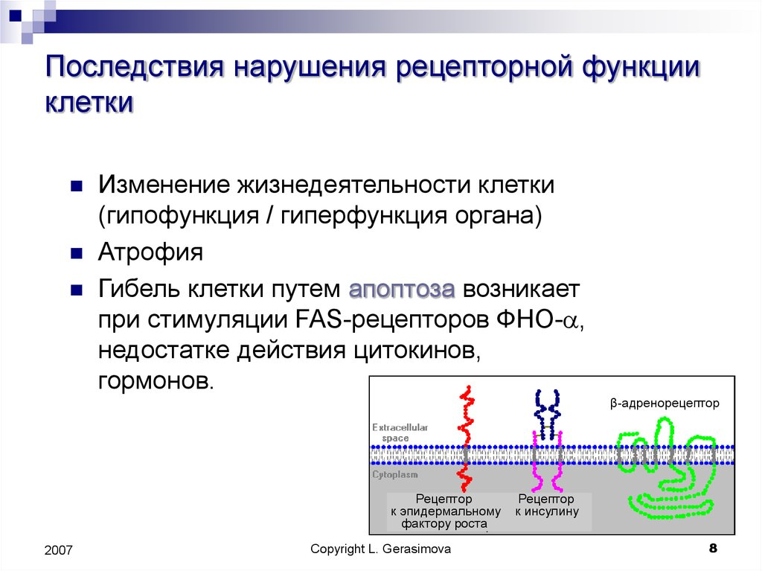

Slide 8
Ряд болезней связан с отсутствием или блокадой рецепторов клетки.
Отсутствие апо-В- Е-рецепторов у паренхиматозных и мезенхимальных клеток ведет к развитию гомозиготной гиперлипопротеинемии IIа типа — семейной эссенциальной гиперхолестеринемии
Аполипопротеин B (апоB, англ. apolipoprotein B, apoB) — единственный аполипопротеин липопротеинов низкой плотности, носитель «плохого холестерина», вызывающего накопление холестерина в стенках кровеносных сосудов. АпоВ является также основным аполипопротеином хиломикронов, липопротеинов очень низкой плотности и их остатков. АпоВ является лигандом для ЛПНП-рецептора, что важно для деградации липопротеинов низкой плотности в печени. Однако, накопление апоВ в крови приводит к развитию атеросклероза. Концентрация апоВ в крови является даже более достоверным индикатором риска атеросклероза, чем общий холестерин или холестерин ЛПНП.

Slide 9
Пересадка печени с сохранными апо-В-, Е-рецепторами при гомозиготной гиперлипопротеинемии снижает уровень холестерина в крови до нормы, ведет к исчезновению проявлений ате росклероза и коронарной болезни.
С врожденным дефектом рецепторов к Fc-фрагментам иммуноглобулинов у мезангиоцитов связывают идиопатическую мембранозную нефропатию.
Блокаду рецепторов клетки нередко вызывают аутоантитела. Возникает одна из разновидностей цитотоксических реакций (реакции инактивации и нейтрализации), проявляющаяся антительными болезнями рецепторов. Среди них миастения, в развитии которой участвуют антитела к ацетилхолиновым рецепторам нервно-мышечной пластинки, а также инсулинорезистентный сахарный диабет, при котором антитела против клеточных рецепторов к инсулину блокируют эти рецепторы и не позволяют клетке отвечать на инсулиновый сигнал

Slide 10
Нарушение проницаемости плазматической мембраны и состояние клетки
Существуют два принципиально различных механизма проникновения взвешенных частиц в клетку через плазмолемму: микропиноцитоз (образование микропиноцитозных везикул) и диффузия. При воздействии на клетку факторов, нарушающих проницаемость плазмолеммы, преобладает один из этих механизмов.
Характерные ультраструктурные проявления нарушенной проницаемости плазматической мембраны: усиленное везикулообразование, увеличение поверхности плазмолеммы за счет мембран микропиноцитозных везикул, образование цитоплазматических отростков и инвагинаций плазмолеммы, микроклазмацитоз и клазмацитоз, утолщение плазмолеммы, образование крупных микропор, бреши в плазмолемме, «штопка» локально разрушенной плазмолеммы, образование миелиноподобных структур.
Усиленное везикулообразование (усиленный эндоцитоз) отражает повышение проницаемости цитолеммы и приводит к дефициту ее поверхности — «минус-мембрана».
Увеличение поверхности плазмолеммы за счет мембран микропиноцитозных пузырьков — признак резкого набухания клетки.
Общая площадь плазмолеммы, испытывающей предельное натяжение, при этом увеличивается — «плюс-мембрана». В результате срыва такой адаптации цитолеммы к нарастающему отеку клетки возникает ее гибель.

Slide 11
Образование цитоплазматических отростков и инвагинаций плазмолеммы встречается при воздействии на клетку различных патогенных факторов и свидетельствует об активности цитоплазматической мембраны. Микроклазмацитоз и клазмацитоз — отделение части цитоплазмы наружу, которая затем распадается и нередко реутилизируется в межклеточной среде. Механизм его сводится к образованию цитоплазматических, ограниченных мембраной выростов, что ведет к отрыву части цитоплазмы от клетки. К усилению микроклазмацитоза и клазмацитоза ведут действия на клетку антигенов, иммунных комплексов, гипоксии.
Утолщение плазмолеммы возникает вследствие разных причин и влияет на мембранную проницаемость. Одна из причин — уменьшение ионов кальция во внеклеточной жидкости, при этом изменяется проницаемость мембраны для ионов натрия и калия, в клетке накапливается жидкость.
Другая причина — удаление фосфолипидов из мембраны воздействием фосфолипаз. Образование крупных микропор в цитоплазматической мембране связано с нарушением обменной диффузии в клетке. В нормально функционирующей клетке, т.е. при нормально протекающей обменной диффузии (ионы калия и натрия, анионы хлора и др.), микропоры не превышают 0,4–0,6 нм; при нарушении обменной диффузии они могут достигать 9 нм.
Появление крупных микропор ведет к изоосмотическому набуханию клетки, перерастяжению, а в дальнейшем — и к разрыву клеточных мембран. Бреши в плазмолемме (локальные разрушения мембраны), размеры которых могут достигать 1 мкм, связаны с лизисом мембраны, который вызывают разные агенты. Бреши в мембране, независимо от того, сквозные они или поверхностные, ведут к осмотическому набуханию клетки и ее гибели

Slide 12
Своеобразное изменение плазмолеммы, встречаемое не только при нарушении ее проницаемости, — образование миелиноподобных структур. Эти структуры появляются в связи с перекисным окислением липидов мембран, усиливающимся под действием разных агентов. Высвобождаемые из разрушающихся при перекисном окислении мембран фосфолипиды (дезагрегация и реагрегация мембраны) образуют сложные миелиноподобные структуры. Подобные структуры появляются и при скручивании удлиненных цитоплазматических отростков.
Изменения клетки при повреждении плазмолеммы.
Повреждение плазмолеммы ведет к утрате активного мембранного транспорта: концентрации интра- и экстрацеллюлярного натрия и калия выравниваются, внутрь клетки проникают низкомолекулярные анионы, а затем и катионы, повышается внутриклеточное осмотическое давление.
Таким образом, резко нарушается мембранный водно-электролитный транспорт, следствием чего становятся набухание и отек клетки.
Нарушение активного мембранного транспорта может приводить и к избирательному поступлению в клетку определенных продуктов обмена (белков, липидов, углеводов, пигментов) и накоплению их после истощения ферментных систем, метаболизирующих эти продукты. Так развиваются клеточные дистрофии инфильтрационного генеза — жировая дистрофия гепатоцитов и миокарда при гиперлипидемиях, гиалиново-капельная дистрофия нефроцитов при нефротическом синдроме.

Slide 13
При значительном повреждении плазмолеммы и поступлении в клетку ряда токсических или биологически активных веществ возможна деструкция структурных комплексов клетки с высвобождением составляющих их химических веществ (белков, липидов и т.д.), что ведет к их накоплению. Возникают клеточные дистрофии декомпозиционного генеза — жировая дистрофия миокарда при дифтерии, гидропическая дистрофия гепатоцитов при вирусном гепатите. Инфильтрационный механизм развития дистрофии может сменяться декомпозиционным и наоборот.

Slide 14
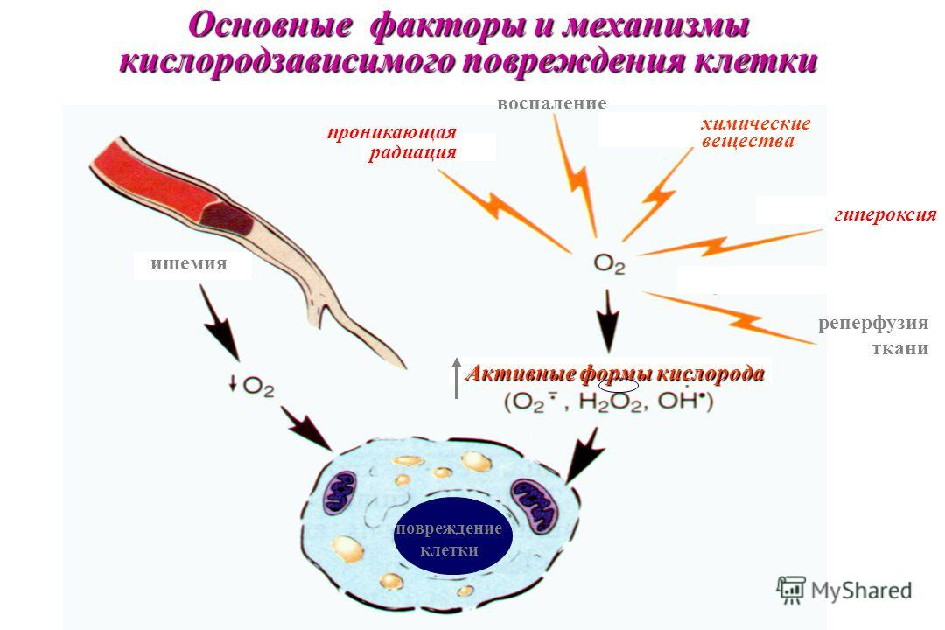

Slide 15
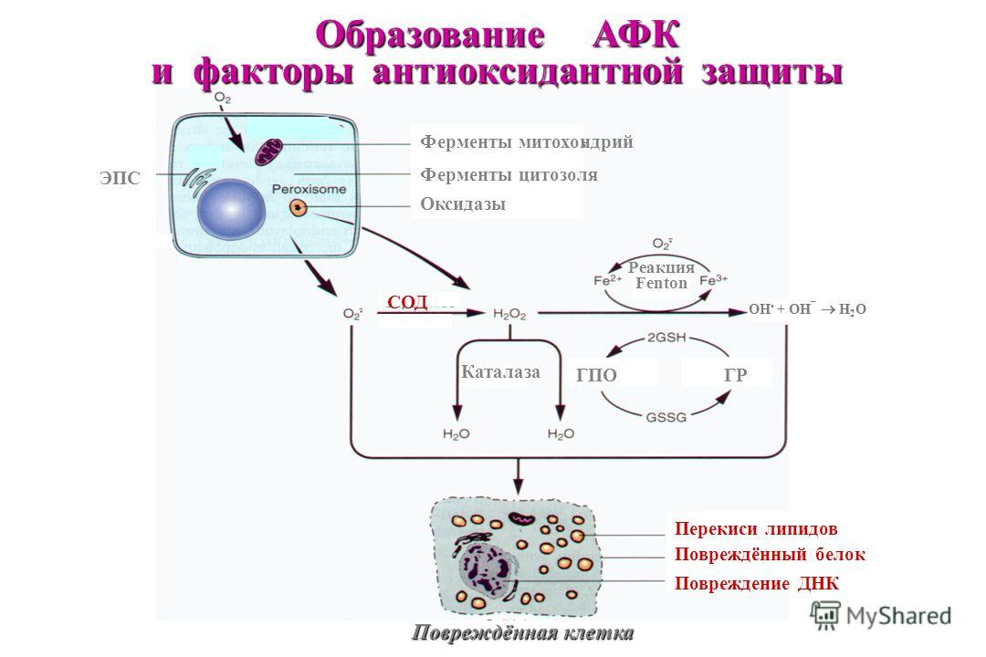

Slide 16
